Slide 1
Microservice Architecture
Выпускной проект
otus.ru

Slide 2


Меня хорошо видно
& слышно?

Slide 3
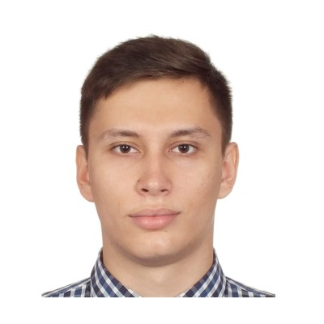
Защита проекта
Тема: «Онлайн-магазин с использованием микросервисной архитектуры»
Рожкин Павел Александрович
Golang Teamlead
ООО “Протей-Лаб”

Slide 4
План защиты
Описание проекта
Используемые технологии и паттерны
Что получилось: схемы/архитектура
Выводы

Slide 5
Общее описание проекта
Система представляет собой онлайн-магазин, построенный на основе микросервисной архитектуры. Пользователь может зарегистрироваться, пополнить счёт и оформить заказ.
Основной пользовательский сценарий: Регистрация → пополнение счёта → создание заказа → оплата → резервирование товара → резервирование доставки → уведомление
Каждый этап выполняется отдельным сервисом. Если оформление заказа завершается ошибкой, система отменяет ранее выполненные операции.

Slide 6
Используемые технологии и паттерны
1. | Разработка сервисов: Go, Gin, GORM, PostgreSQL
2. | Взаимодействие: REST API, Apache Kafka, OpenAPI, AsyncAPI
3. | Инфраструктура: Docker, Kubernetes, Helm, NGINX Ingress, Prometheus, Grafana, Loki
4. | Паттерны: Database per Service, оркестрируемая Saga, Transactional Outbox, идемпотентные обработчики

Slide 7
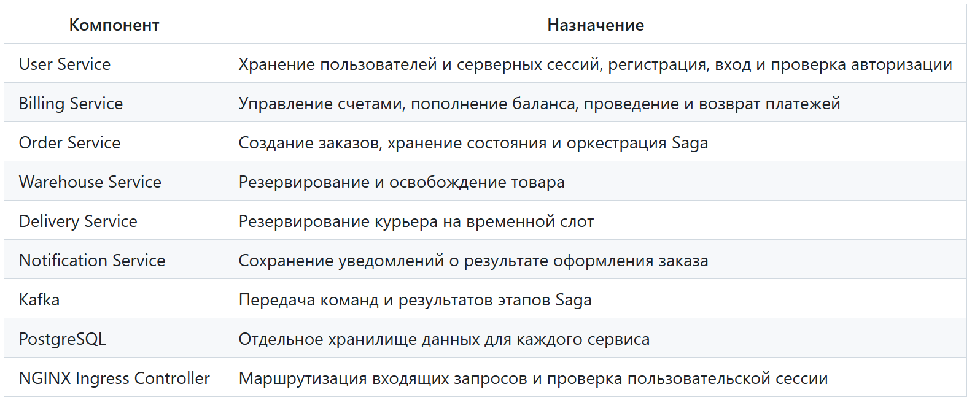
Состав системы

Slide 8
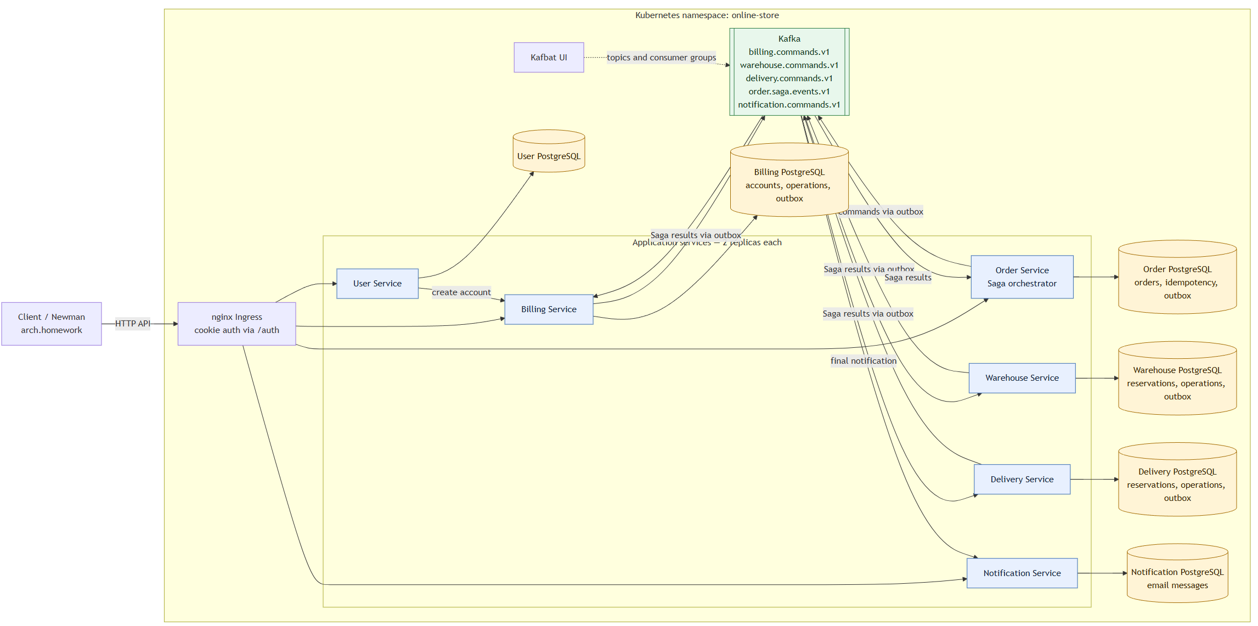
Диаграмма развертывания

Slide 9
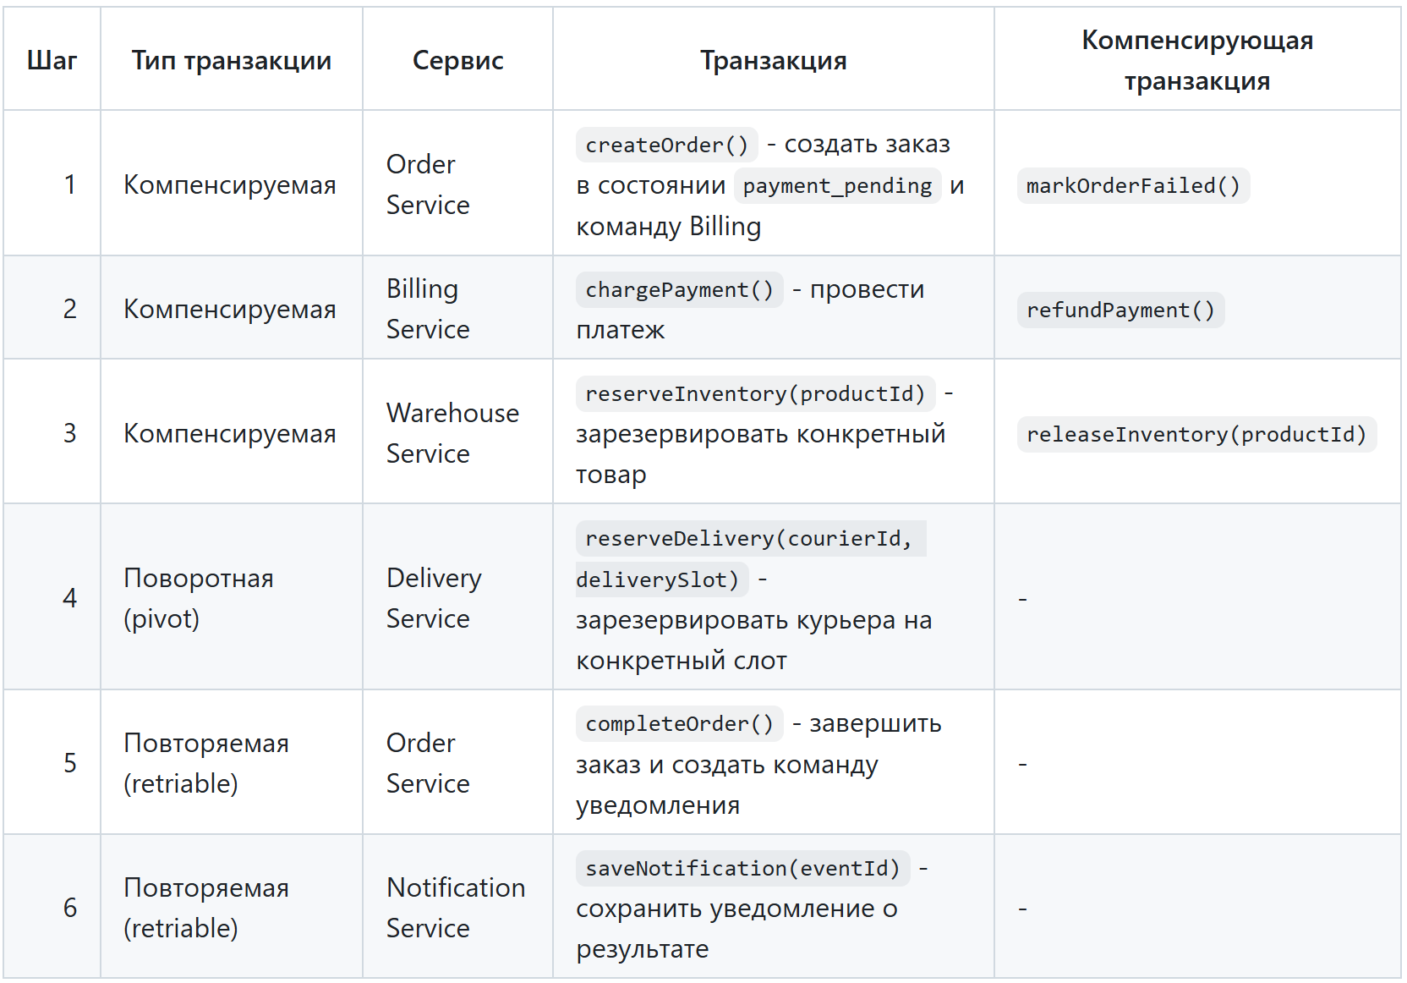
Sequence диаграмма заказа
Оформление заказа реализовано как оркестрируемая Saga
с компенсациями
Идемпотентность не ограничивается HTTP-запросом: она поддерживается на каждом уровне, где возможны повторная доставка, конкурентное выполнение или перезапуск процесса.

Slide 10
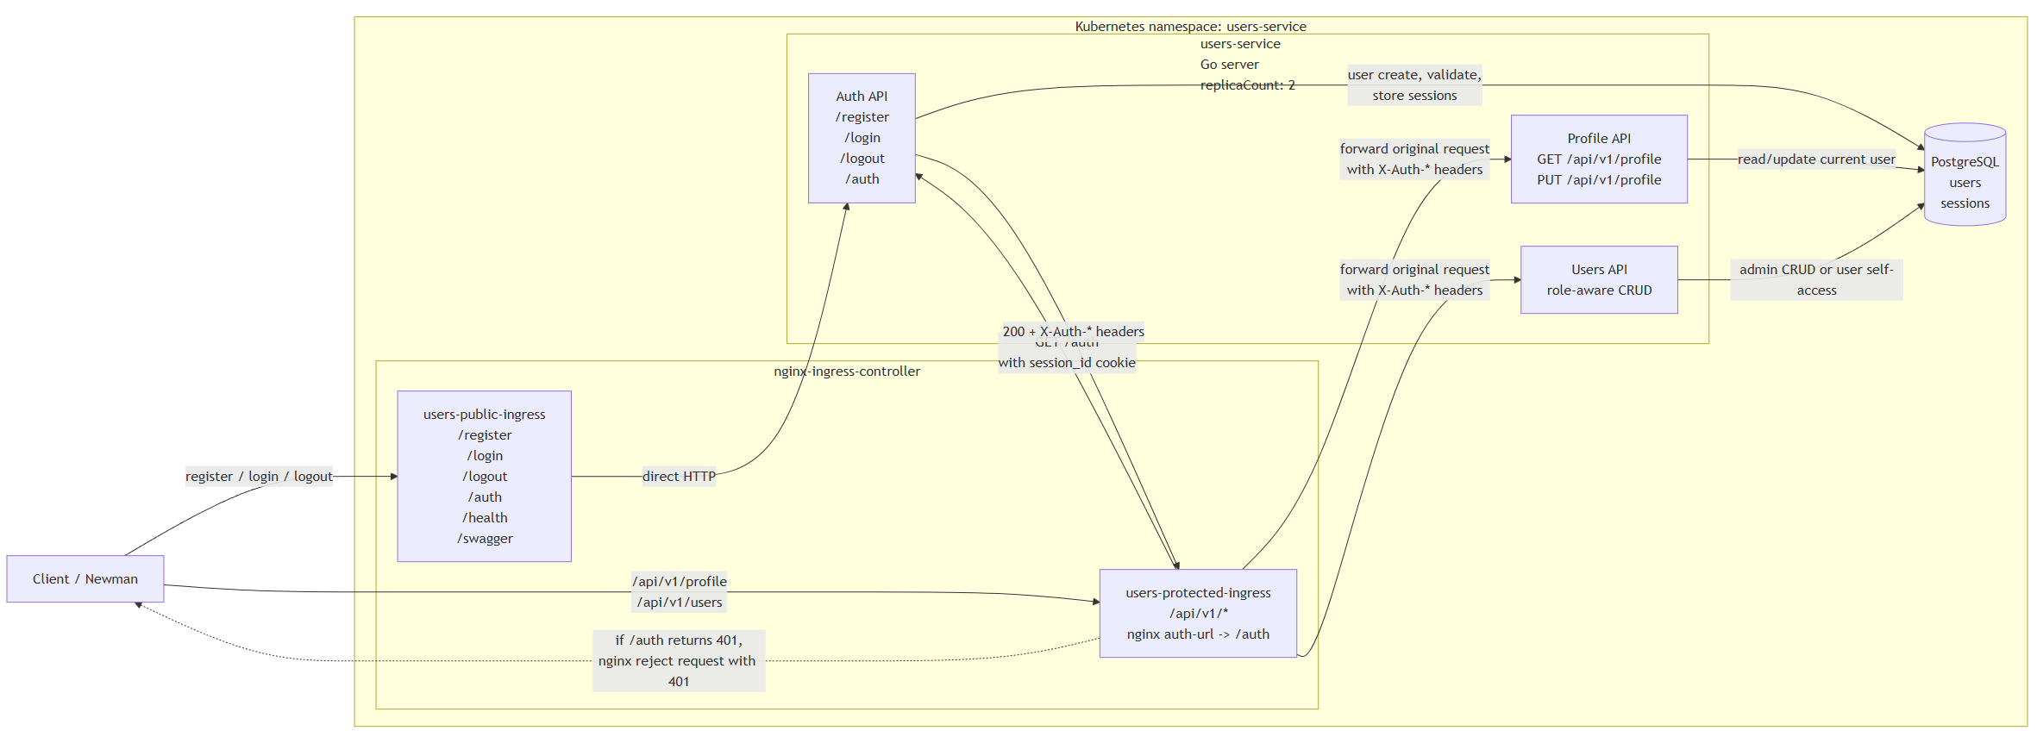
Схема аутентификации
После входа User Service создаёт сессию в PostgreSQL и возвращает cookie session_id.
Для защищённых маршрутов NGINX Ingress вызывает /auth и передаёт в сервисы заголовки X-Auth-UserId, X-Auth-Email и X-Auth-Roles.
Сервисы используют полученные заголовки для проверки владельца ресурса и роли пользователя.

Slide 11
Описание межсервисного взаимодействия
Синхронное взаимодействие:
Асинхронное взаимодействие:
Клиентские запросы проходят через NGINX Ingress.
User Service проверяет пользовательскую сессию через /auth.
При регистрации User Service вызывает Billing Service для создания счёта.
HTTP-контракты описаны в OpenAPI.
Order Service отправляет через Kafka команды в Billing, Warehouse, Delivery и Notification Service.
Участники Saga возвращают результаты в Order Service.
Kafka key равен orderId, поэтому сообщения одного заказа попадают в одну партицию.
Асинхронные контракты описаны в AsyncAPI.
HTTP используется для операций, требующих немедленного ответа.
Kafka используется для длительного процесса оформления заказа и уменьшения связанности сервисов.

Slide 12
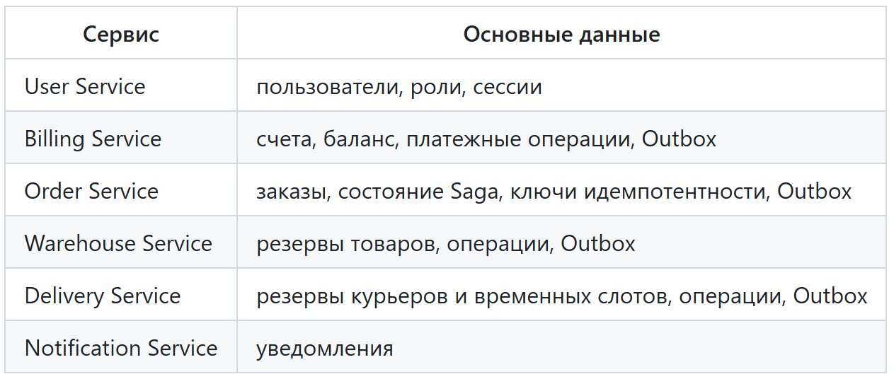
Схема хранения данных
Используется паттерн Database per Service: каждый сервис владеет отдельной PostgreSQL и не обращается напрямую к базам других сервисов.
Бизнес-изменение и Outbox-сообщение сохраняются одной локальной транзакцией. Вычитываются воркером и передаются в Kafka.
Конкурентный доступ контролируется блокировками строк и уникальными ограничениями.
Согласованность данных между сервисами достигается через Saga.

Slide 13
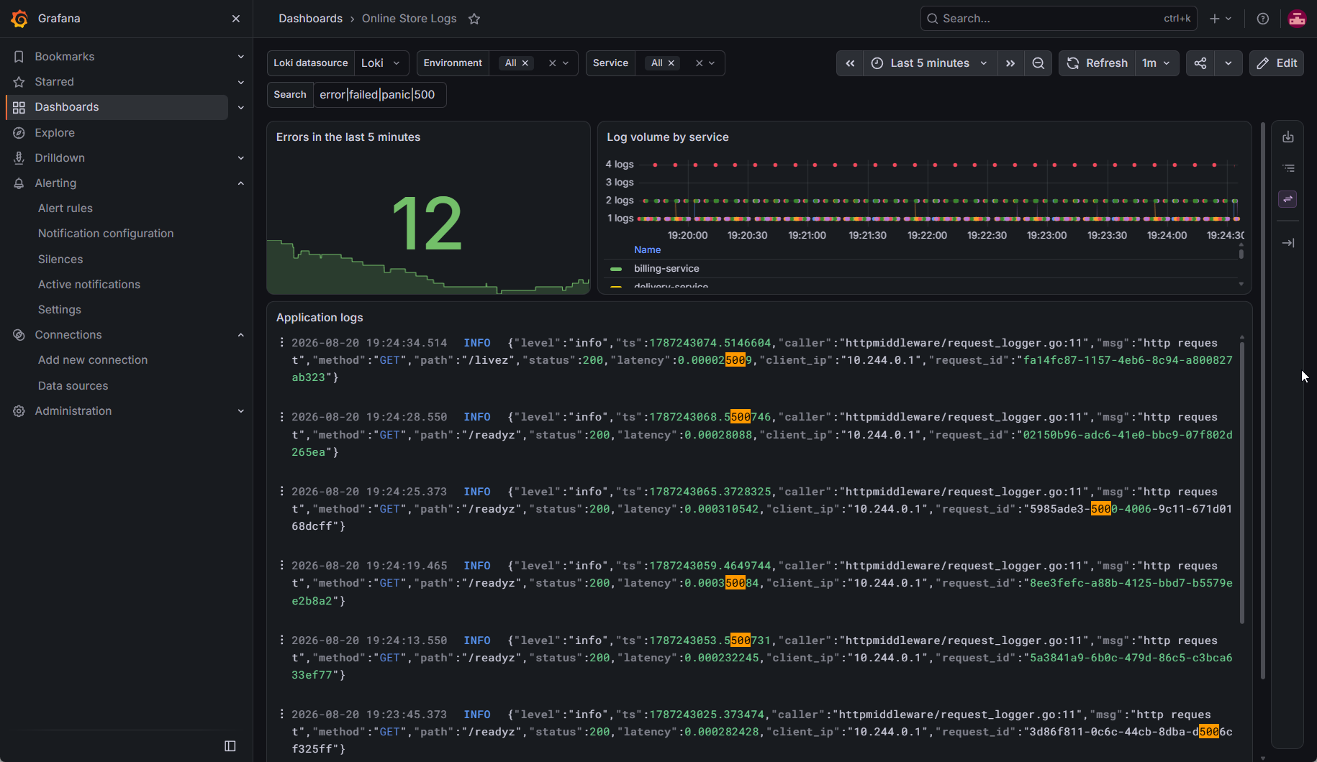
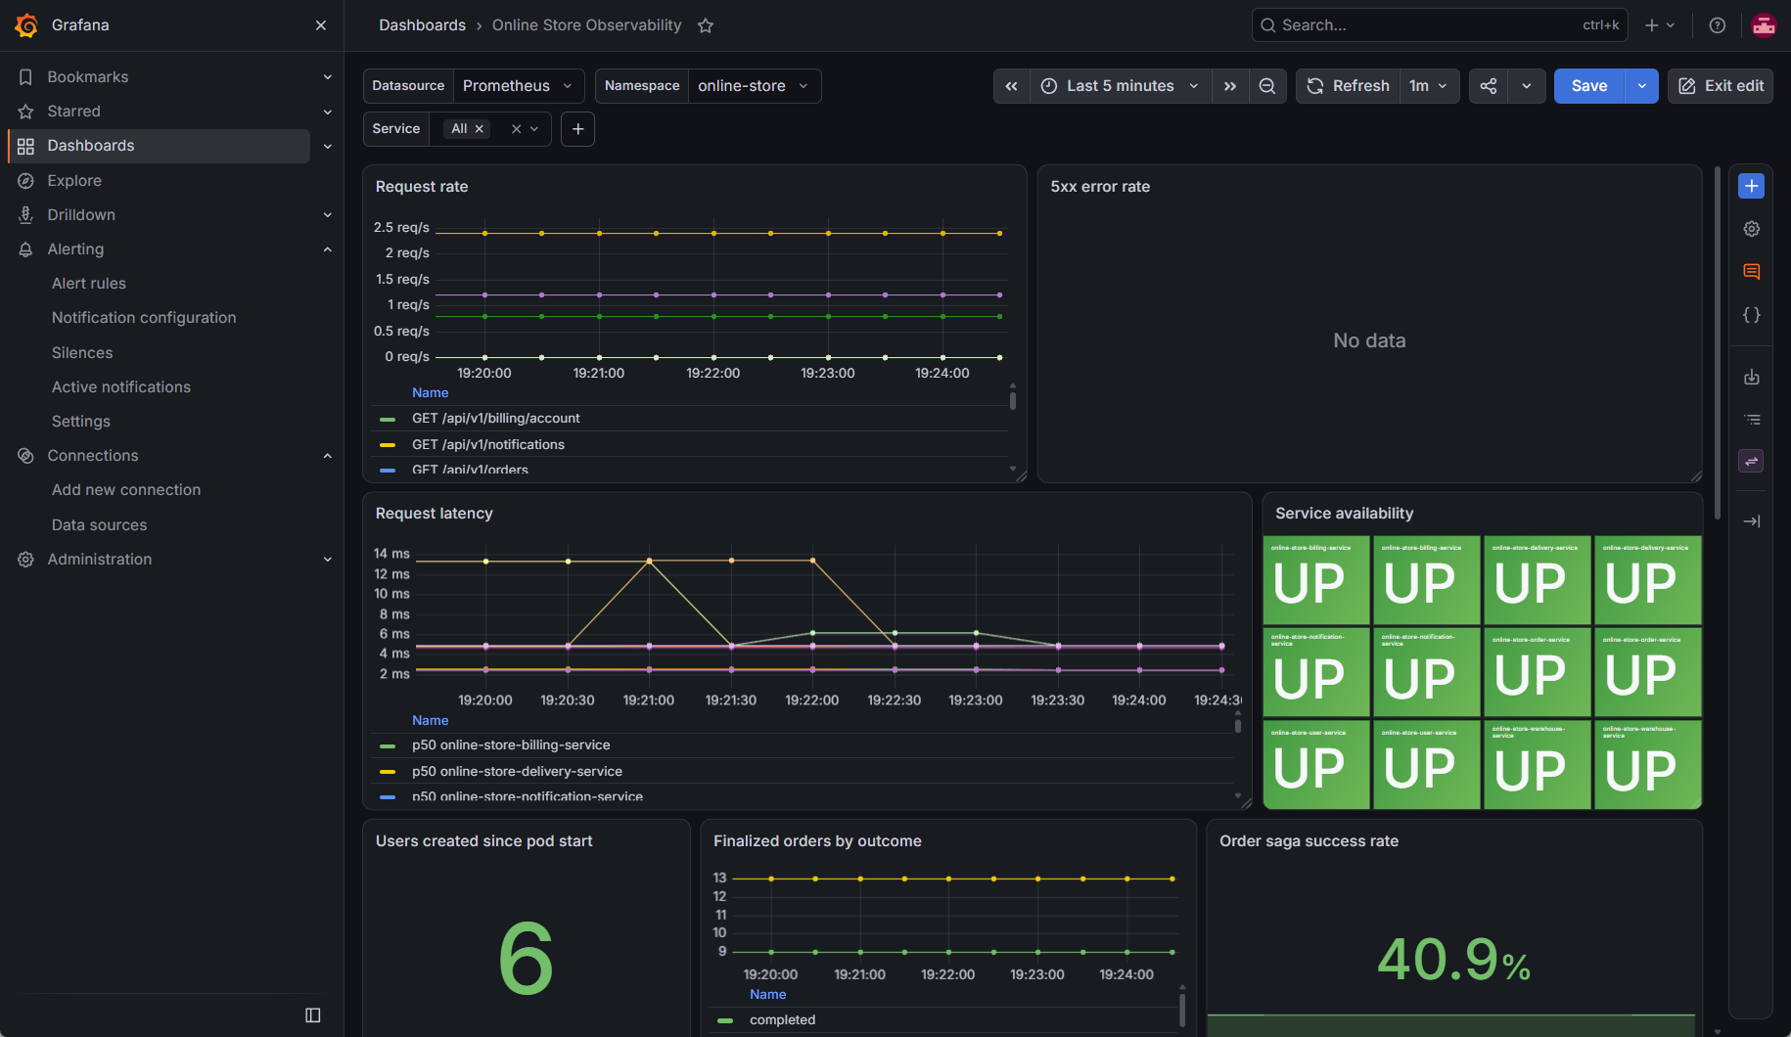
Схема мониторинга
Grafana используется как единая точка просмотра системных метрик, бизнес метрик, алертов и логов.
Метрики: ServiceMonitor → Prometheus → Grafana
Логи: структурированные логи сервисов Zap → Alloy → Loki → Grafana
Стек наблюдаемости развёрнут с помощью Helm-чартов kube-prometheus-stack, Loki и Alloy

Slide 14
Демонстрация

Slide 15
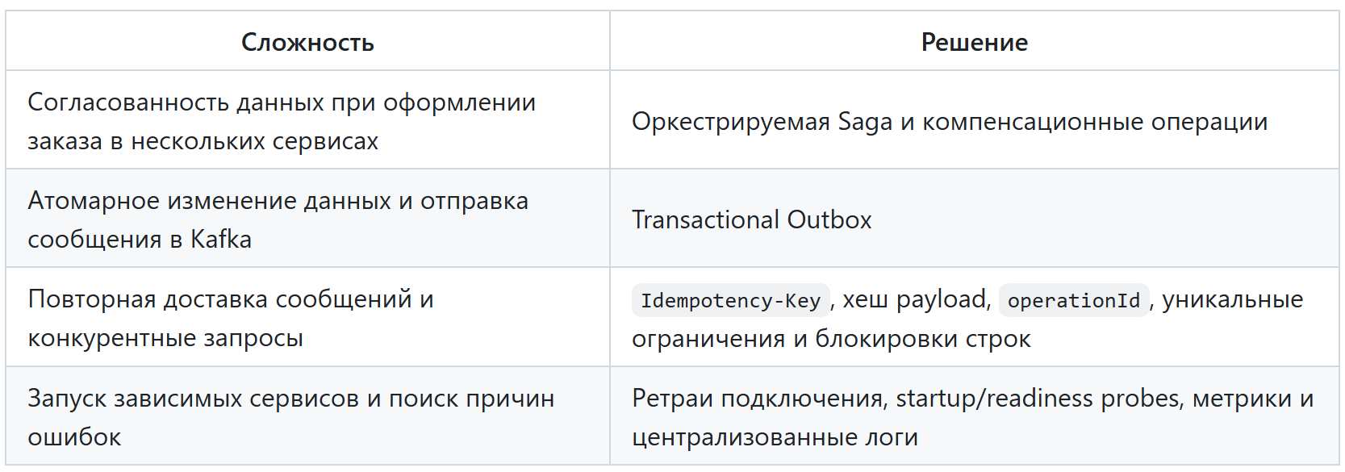
С какими сложностями столкнулись

Slide 16
Выводы и планы по развитию
1. | Проект прошел путь от CRUD-сервиса пользователей до системы из шести независимых микросервисов.
2. | Saga, Transactional Outbox и идемпотентные обработчики позволили управлять согласованностью распределённого процесса оформления заказа.
3. | Микросервисная архитектура упростила независимое развитие компонентов, но потребовала отдельного решения вопросов согласованности, повторной доставки сообщений и наблюдаемости.
4. | Бизнес-логику можно расширить полноценными каталогами товаров, учётом остатков, расписанием курьеров и реальной отправкой email.

Slide 17
Спасибо за внимание!

